Slide 1
Криптографія. Подорож у часі

Slide 2
Навіщо люди взагалі почали приховувати інформацію?

Slide 3
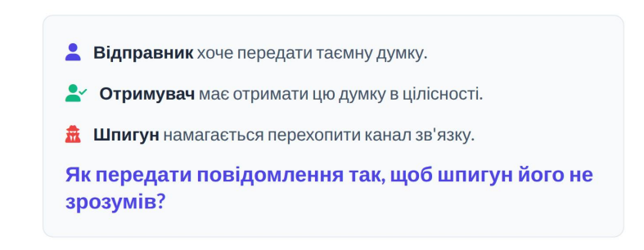
Проюлема, яка народила криптографію

Slide 4

Криптографія:
таємниці шифрування
Криптографія – це наука про захист інформації.
Вона використовує математичні алгоритми для шифрування даних.

Slide 5





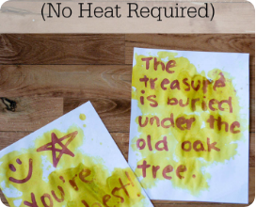
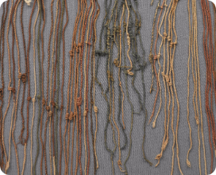
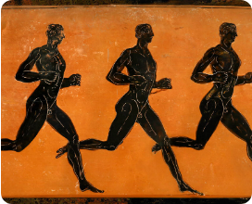
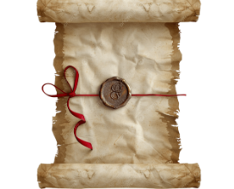

До появи шифрів: мистецтво приховування
Невидиме чорнило
Вузлики (Кіпу)
Посланці
Печатки
Використання соку лимона або молока, що проявляються лише під дією тепла.
Складна система вузлів у інків для передачі даних без жодного написаного слова.
Татуювання на голеній голові або запам'ятовування тексту для фізичної безпеки.
Використання сургучу для перевірки цілісності повідомлення та статусу автора.
Умовні сигнали (вогонь та дим)
Барабанний код та звукові знаки
А що робити, якщо повідомлення все одно перехоплять?

Slide 6
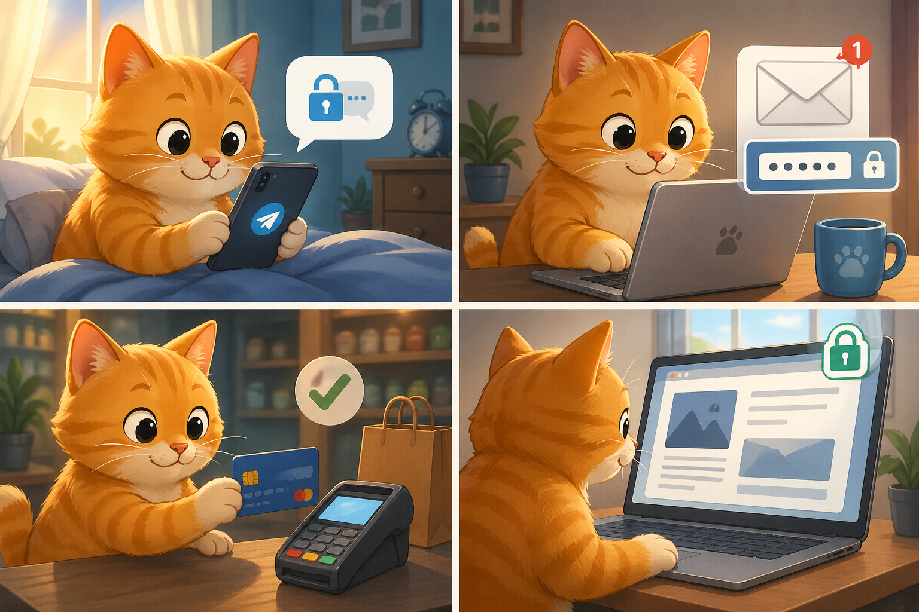
Де ми використовуємо криптографію щодня

Slide 7
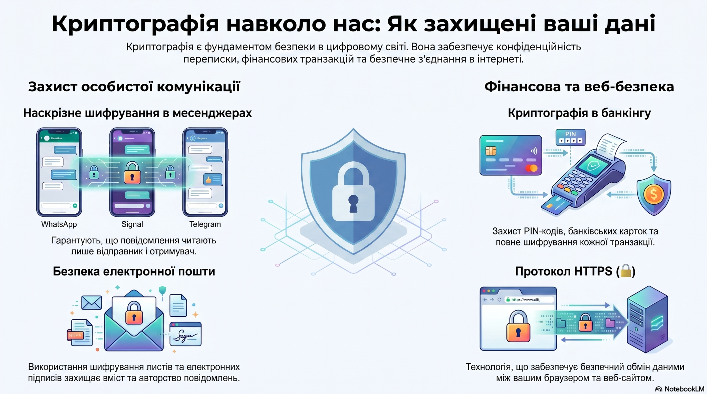

Slide 8
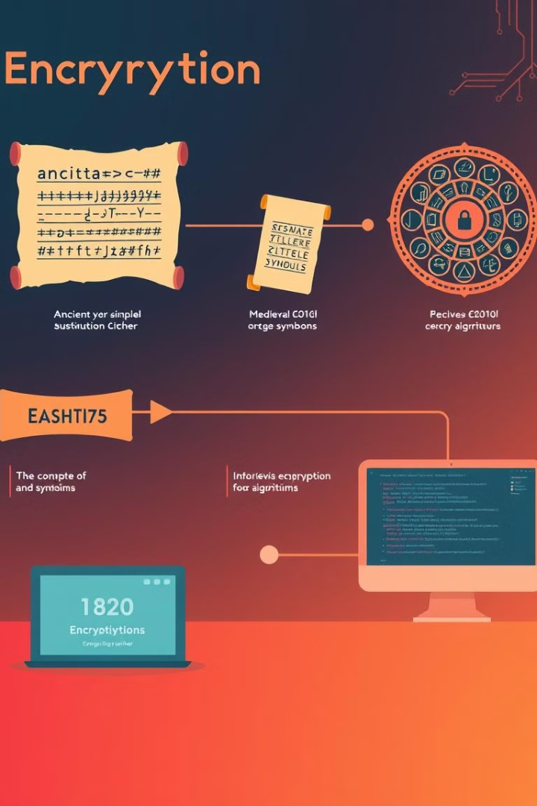
Історія розвитку шифрування
1
Стародавні часи
Шифр Цезаря використовувався для захисту військових повідомлень.
2
Середньовіччя
Складніші шифри, такі як поліалфавітні,
стають популярними.
3
Сучасність
Розвиток комп'ютерів призвів до появи нових алгоритмів, таких як AES.

Slide 9
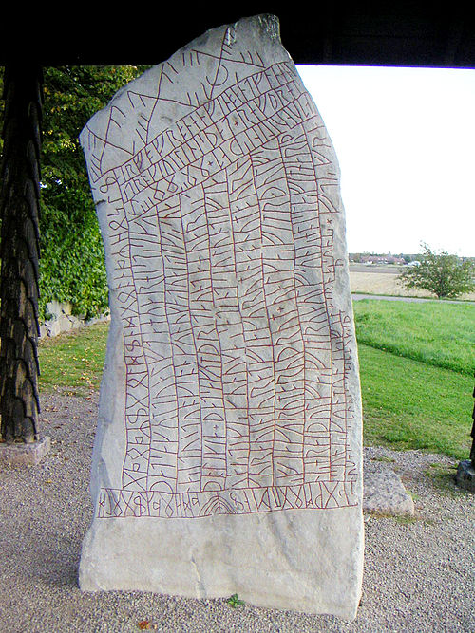

Рьокський рунічний камінь

Slide 10
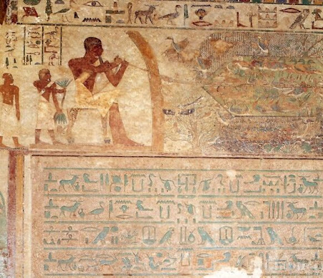

Тайнописи

Slide 11
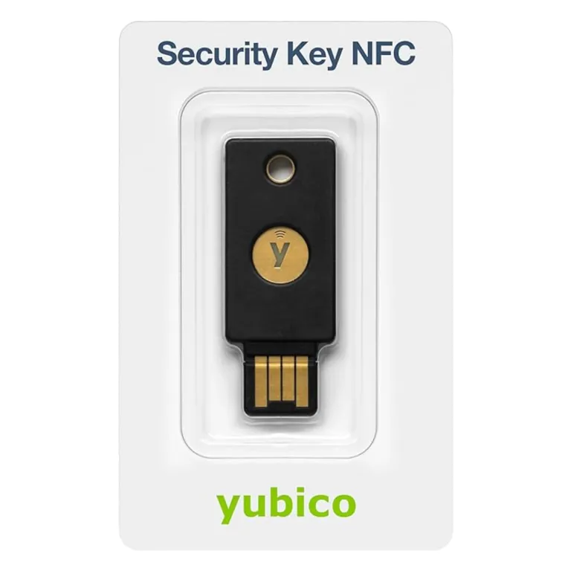
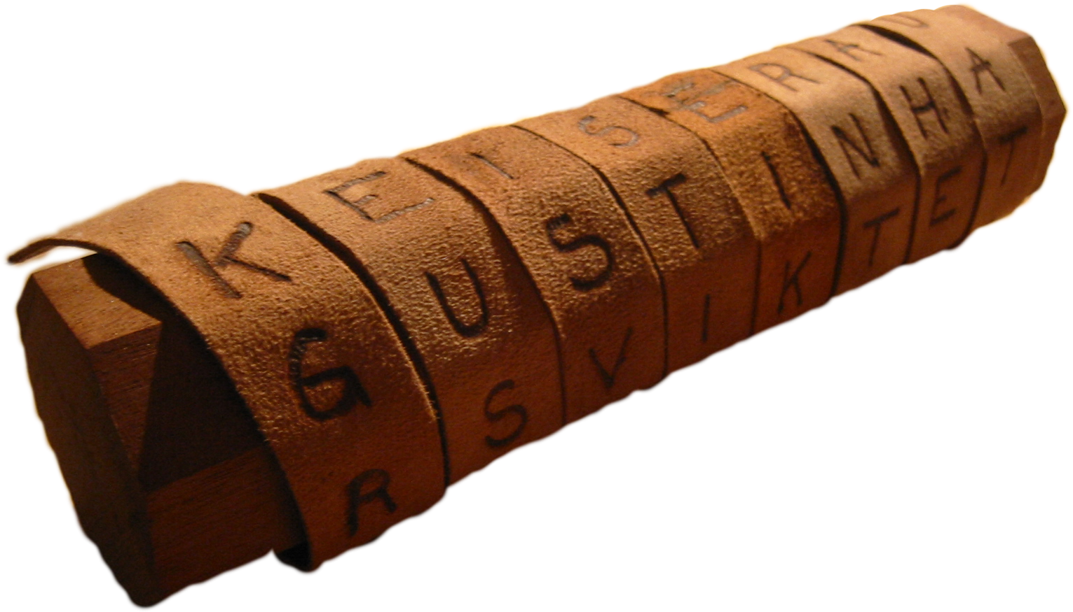
Технічні засоби шифрування

Slide 12

Скитала — один із найдавніших пристроїв для шифрування, який використовували у Стародавній Спарті понад 2500 років тому. Смужку паперу або пергаменту намотували на паличку певного діаметра й записували повідомлення вздовж неї. Після розмотування літери змінювали своє розташування, і текст ставав незрозумілим. Прочитати повідомлення можна було лише намотавши стрічку на паличку такого самого діаметра, яка виконувала роль ключа.

Slide 13
Практика.
Спробуйте зробити власну скиталу. Використайте будь-який циліндричний предмет: олівець, ручку або маркер. Запишіть коротке повідомлення, зніміть стрічку й перевірте, чи зможете прочитати його без намотування.

